Slide 1
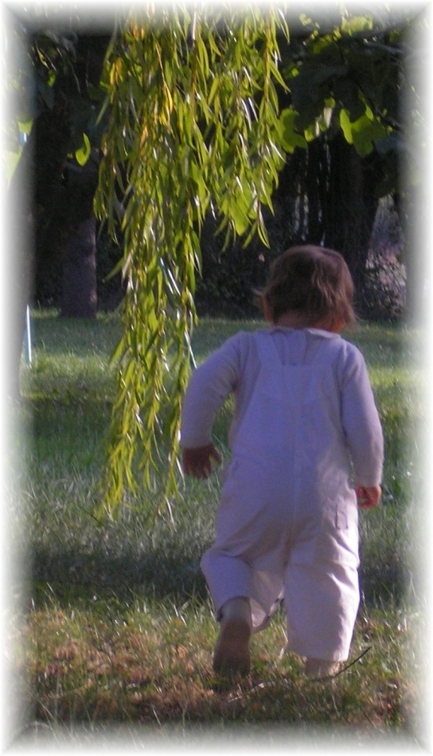
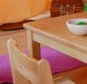
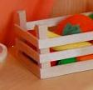
Une éco-crèche inter-entreprise à Colmar Pourquoi, pour qui, comment ?

Slide 2
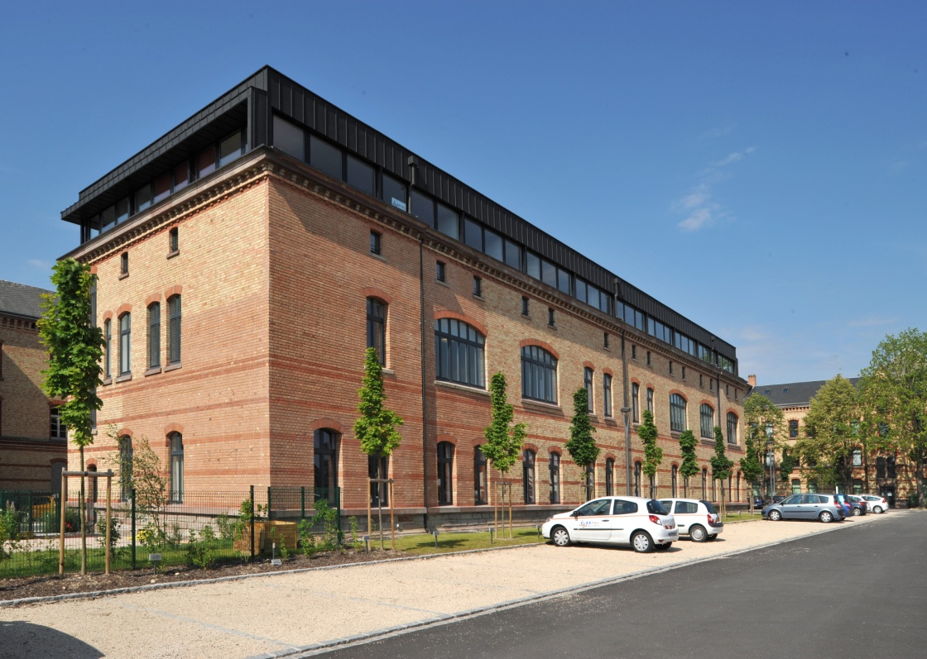
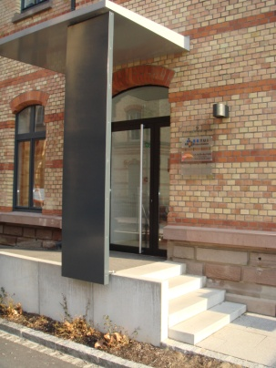
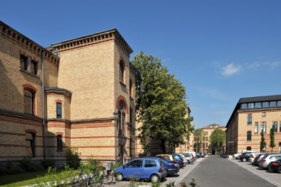
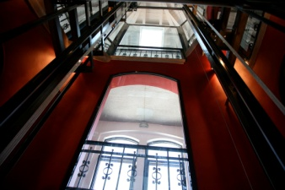
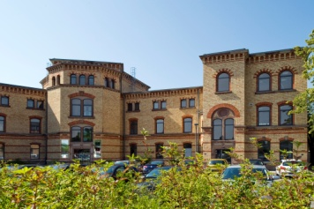
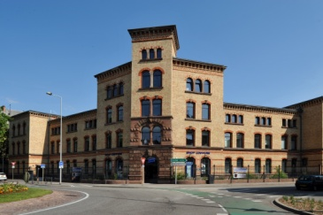
LOCALISATION DE LA CRÈCHE
Au cœur du Pôle européen d’activités de Colmar, à deux pas de la gare
Le Pôle européen d’activités :
Ancienne caserne Rapp reconvertie en 2008 pour devenir un Pôle d’activités tertiaires.
30 entreprises présentes ; parmi lesquelles : Groupe DOMIAL, CALCULUS international, Volume Concept, SETUI, B 2000 Ingénierie, Centre médico-psychopédagogique, CRUPI Architectes, Alsace Documents, SOCOTEC, ABG immobilier, etc …
Plus de 350 salariés sur le site.
Un parking de 200 places : toutes facilités d’arrêt et de stationnement.
Le Jardin des Petits
*
*
*
*
*
*Crédits photos : seltz constructions

Slide 3
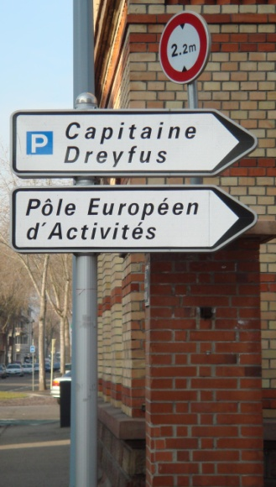
LOCALISATION DE LA CRÈCHE
Au cœur du Pôle européen d’activités de Colmar, à deux pas de la gare
Crédits photos : seltz constructions

Slide 4
Une ÉCO-CRÈCHE, espace d’accueil
PRÉSENTATION GÉNÉRALE
de 24 enfants de 0 à 4 ans
Trois types d’accueil pour répondre aux besoins différenciés des parents et des entreprises
HORAIRES D’OUVERTURE* :
Du lundi au vendredi
de 7h30 à 18h30
Fermeture annuelle :
1 semaine au printemps
***
3 semaines en été (dernière semaine de juillet et deux premières semaines d’août)
***
1 semaine entre Noël et
Nouvel-An
* Susceptibles d’évoluer en fonction de la demande
Accueil régulier
Accueil selon un planning fixe
Halte garderie :
Accueil ponctuel selon à la demande
Accueil d’urgence
Accueil de dépannage proposé aux salariés des entreprises partenaires

Slide 5
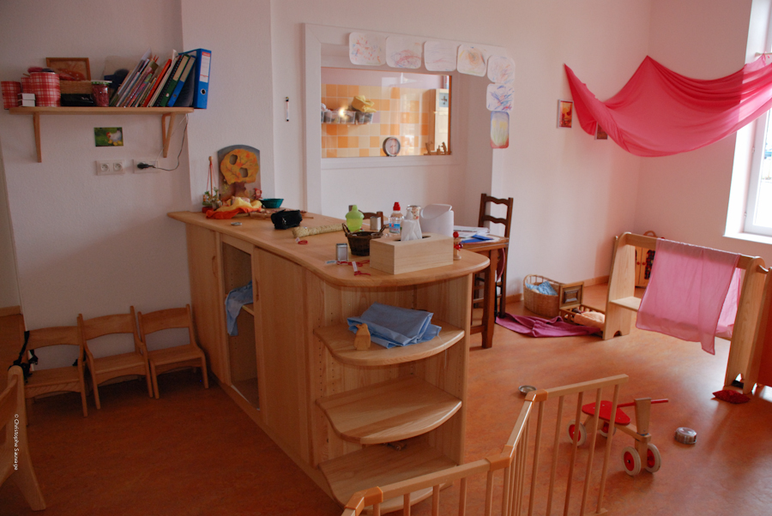
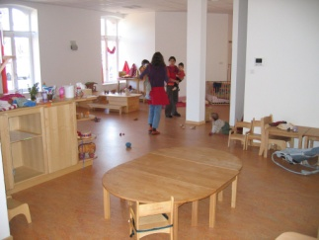
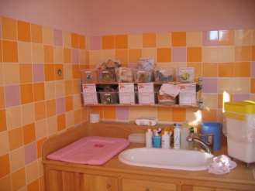
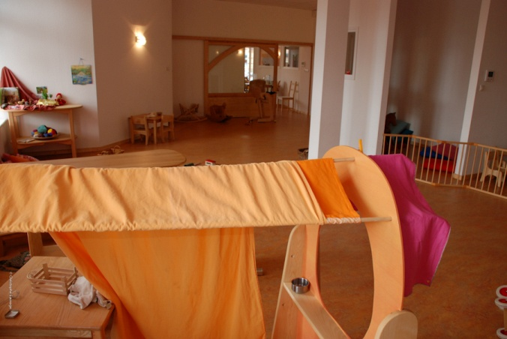
Une ÉCO-CRÈCHE, espace d’accueil
PRÉSENTATION GÉNÉRALE
de 24 enfants de 0 à 4 ans
255 m2 de locaux aménagés en qualité proche de la norme
HQE, répondant à toutes les normes de confort et de sécurité
Sols, peinture, isolation... Tous les matériaux de rénovation de l’espace ont été sélectionnés avec le plus grand soin, pour le respect de la santé et de l’environnement.

Slide 6
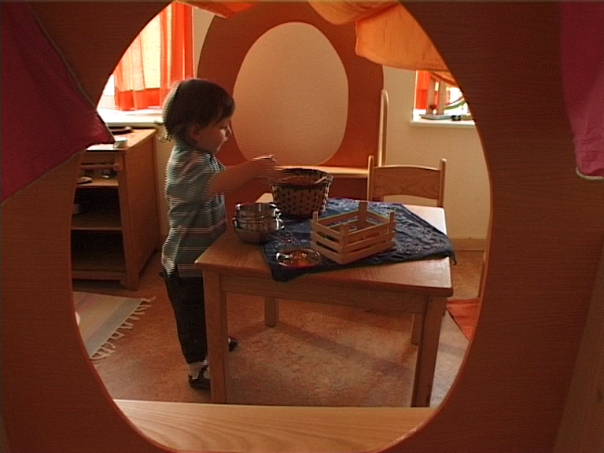
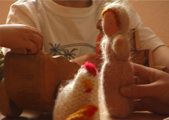
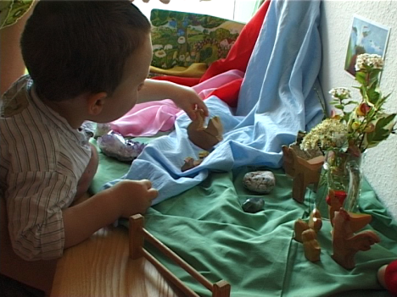
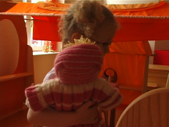
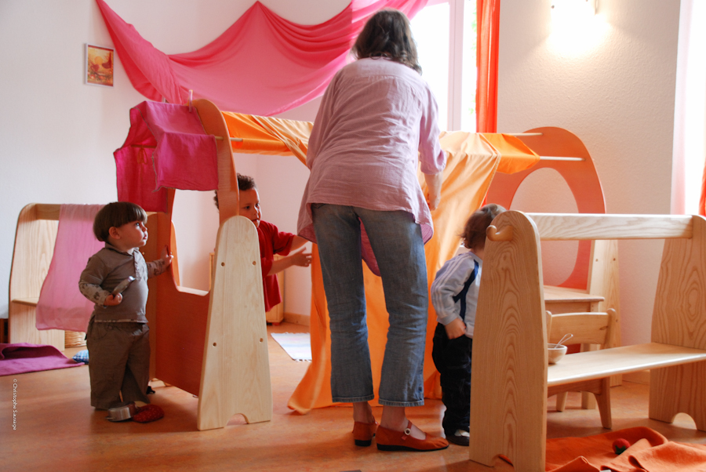
Une ÉCO-CRÈCHE, espace d’accueil
PRÉSENTATION GÉNÉRALE
de 24 enfants de 0 à 4 ans
Mobiliers intérieurs et jouets : une approche naturelle
Le mobilier, les jouets et textiles répondent également à des critères environnementaux. Bois massif traité naturellement, coton (bio pour certains produits), laine, matériaux de la nature (pomme de pins, …) ont été privilégiés.

Slide 7
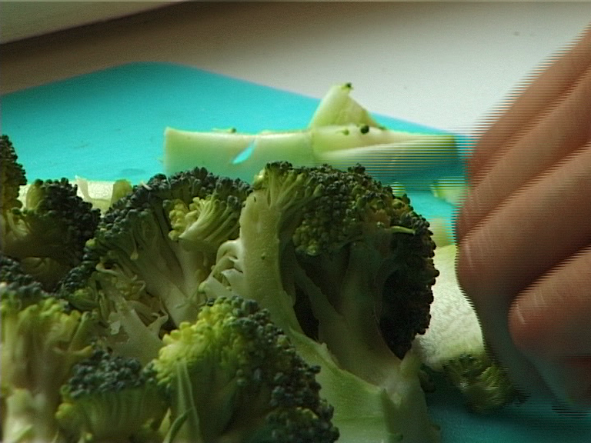
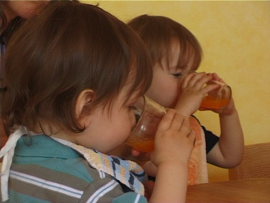
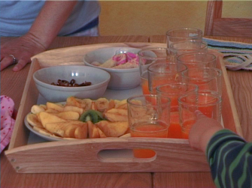
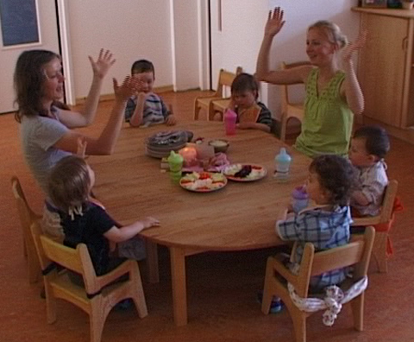
Une ÉCO-CRÈCHE, espace d’accueil
PRÉSENTATION GÉNÉRALE
de 24 enfants de 0 à 4 ans
Cuisine : saveurs bio au quotidien
Dans le fonctionnement, l’aspect éco-biologique trouve sa place avec, notamment, des repas frais, de saison, cuisinés sur place à base d'aliments issus de l'agriculture biologique, des produits de soin (couches, crèmes...) et d’entretien rigoureusement sélectionnés dans des gammes labellisées respectueuses de l'environnement.

Slide 8
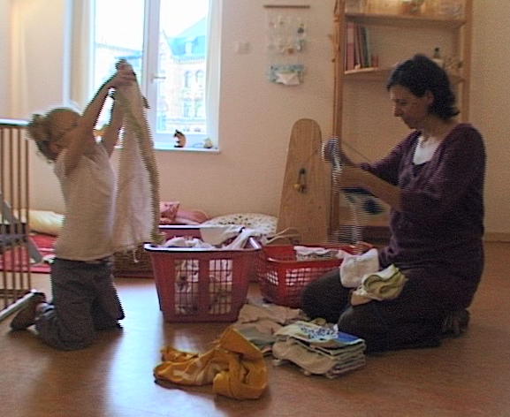
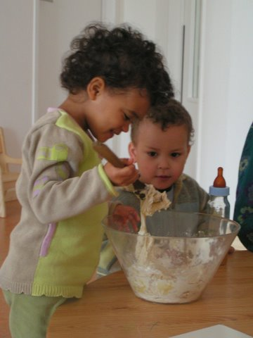
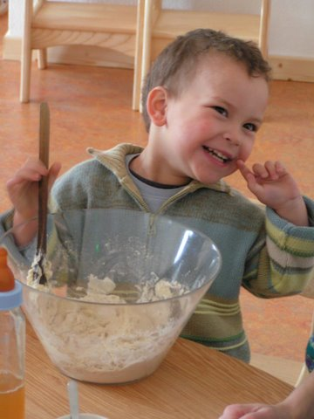
Une ÉCO-CRÈCHE, espace d’accueil
PRÉSENTATION GÉNÉRALE
de 24 enfants de 0 à 4 ans
Des activités proposées aux enfants : simples et saines
Avant tout, le petit enfant veut faire comme les grands qui l’entourent.
Nous privilégions une ambiance familiale, où les différentes tâches sont réalisées en incluant l’enfant. De lui-même, l’enfant décide s’il veut faire, ou juste regarder, ou alors jouer à sa guise en jeu libre.
Ensemble, on plie le linge !
Des activités saines proposées aux enfants : une fois par semaine, on fait le pain au Jardin des Petits

Slide 9
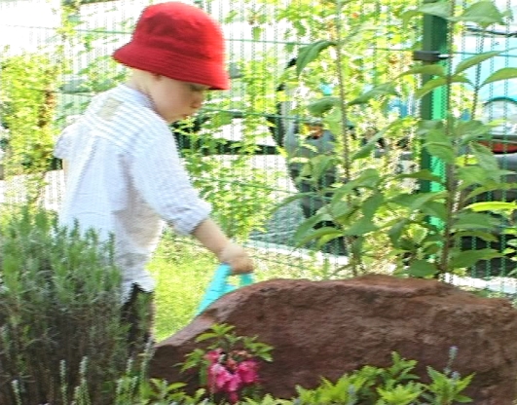
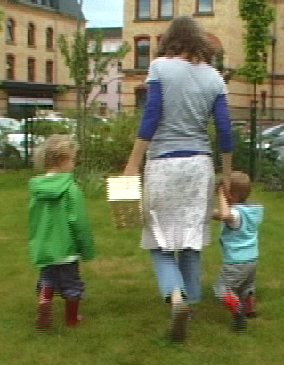
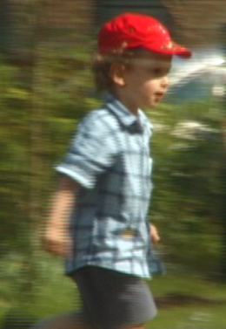
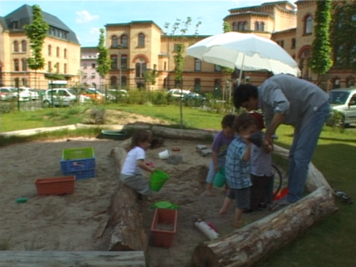
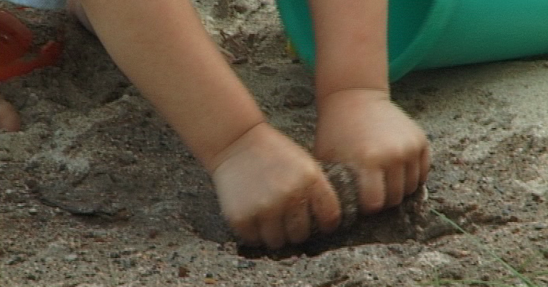
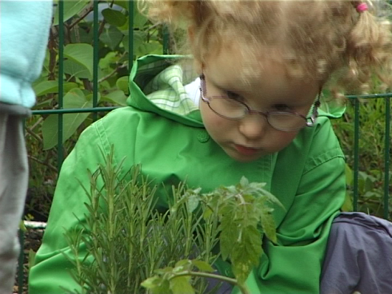
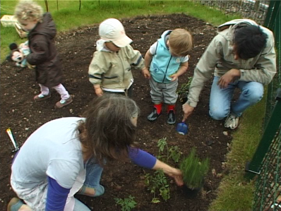
Une ÉCO-CRÈCHE, espace d’accueil
PRÉSENTATION GÉNÉRALE
de 24 enfants de 0 à 4 ans
Extérieurs : respirer !
L’enfant a besoin de s’oxygéner, d’être en contact avec les éléments : l’air, la terre, le vent, la pluie, le froid, le soleil, etc. Au Jardin des petits, on ne cultive pas seulement les graines d’enfants. On plante aussi les tomates !

Slide 10
Un approche cohérence, économique et humaine de la garde de jeunes enfants
UN CONCEPT INNOVANT
L’ENJEU
Aider un parent de tout jeune enfant et un dirigeant d’entreprise à répondre ensemble à la question essentielle suivante :
comment prendre soin d’un enfant pour que sa mère ou son père soit au travail en toute sérénité ?
TROUVER UNE RÉPONSE À CETTE QUESTION SUPPOSE …
1
de bien identifier et comprendre le besoin et la problématique de l’entreprise comme celle des parents
2
de savoir dialoguer autour de valeurs essentielles qu’on peut choisir de ne pas opposer : la maternité et le travail, le respect de l’intégrité du tout-petit et la gestion des ressources humaines, l’harmonie familiale et l’épanouissement professionnel, etc…

Slide 11
En quoi notre approche est différente d’une crèche classique ?
MODE
INTER-ENTREPRISE
La sérénité s’accommode mal d’un environnement trop contraignant, inadapté aux besoins d’une vie moderne qui exige de savoir concilier efficacement l’activité professionnelle et la vie familiale.
Voici le genre de questions très concrètes que se posent un parent-collaborateur d’entreprise …
de quoi ai-je besoin pour être détendu(e) et confiant(e) lorsque je dépose mon enfant à la crèche pour aller travailler ?
De quoi mon enfant a-t-il réellement besoin pour qu’il soit heureux quand je le récupère après ma journée de travail ?
Comment jongler avec la crèche quand mes horaires sont en dent de scie, ou irréguliers ?
Est-ce que je peux facilement changer d’horaires, et me permettre d’être retardé au travail ?
Etc …
Voici le genre de questions très concrètes que se posent un dirigeant d’entreprise ou un DRH …
Comment motiver et fidéliser mes collaborateurs, comment m’assurer de leur implication ?
Comment faciliter les retours de congés maternités ou parentaux, comment réduire efficacement les retards ou les absences ?
Comment faire bénéficier mes employés d’une solution de d’accueil d’enfant alors qu’ils ne résident pas localement ?
Etc …
Notre crèche est différente en ce qu’elle apporte des réponses simples, mais concrètes, à ce genre de questions.
Notre formule permet, en toute flexibilité, d’apporter des solutions simples et efficaces parce que c’est nous qui nous adaptons à vos besoins et à vos contraintes, ainsi qu’à celles de vos collaborateurs … ET PAS L’INVERSE !

Slide 12
Pour le parent-salarié comme pour l’entreprise, les avantages sont nombreux …
MODE
INTER-ENTREPRISE
Une crèche en partage,
au bénéficie de tous
Pour l’entreprise
Faciliter les recrutements, fidéliser le personnel, préserver sa motivation, renforcer son implication.
Réduire efficacement les retards et les absences, réduire le turn-over.
Faciliter les retours de congés maternités et parentaux.
Répondre à une demande forte des collaborateurs.
Soutenir la parité homme-femmes.
Renforcer sa vocation d’entreprise innovante parce que consciente de sa responsabilité sociale et sociétale.
Renforcer son image de marque en participant à une démarche éco-citoyenne innovante.
Pour le salarié
Offre une solution répondant à une préoccupation essentielle d’un parent dans ses efforts pour concilier au mieux activité professionnelle et vie familiale.
Facilite la reprise du travail dans de bonnes conditions après un congé maternité ou parental.
Parce que serein au travail, offre la possibilité de donner le meilleur de lui-même.
Accéder à un mode de garde économique et fiable, de qualité, adapté aux besoins et exigences professionnelles et familiales.
Le tout … à un coût réduit pour l’entreprise et sans contrainte de gestion

Slide 13
Une formule souple, une participation maitrisée pour l’entreprise
MODE
INTER-ENTREPRISE
La réservation de berceau est adaptée aux besoins réels et à l’horaire de l’entreprise.
L’entreprise choisit librement la durée de son engagement.
L’entreprise maitrise son budget et sa participation grâce à un partenariat sécurisé : nous formalisons les engagements dans la « convention de réservation de berceaux ».
L’entreprise dispose d’un interlocuteur unique, à l’écoute de ses besoins et de ses attentes.
L’entreprise bénéficie de notre soutien administratif : nous soulageons la gestion en prenant en charge l’ensemble des formalités de gestion et le montage des dossiers de subvention.
L’entreprise bénéficie de notre expertise : nous nous engageons à répondre clairement et simplement à toutes les questions administratives, comptables, fiscales qui se posent.
Nous nous engageons à être à la plus grande écoute des salariés, et de répondre au mieux à leurs besoins et à leurs attentes.

Slide 14
FONCTIONNEMENT DE LA CRÈCHE
FAMILLE
Accueille les enfants
Facture les familles
Des circuits maitrisés
Contrat d’accueil personnalisé
Paie le même prix que dans une crèche municipale, soit environ 25 % du coût de fonctionnement du berceau
Est membre de droit de l’Association Prim’Enfance
Paie environ 50 % du coût de fonctionnement
Paie des frais de gestion
Contrat de réservation
de berceau
Contrat de prestation de services
ENTREPRISE
Propose un accueil régulier ou occasionnel aux salariés
Assure le soutien administratif (montage du dossier, demande de subventions)
Assure les fonctions supports : inscriptions, gestion, RH, informatique, etc …
ORGANISME
DE GESTION
Crédit d’impôt famille : 50 %
Déductibilité des charges : 33 %
Subventionne la crèche
Complète la part des parents, soit environ 25 % du coût de fonctionnement
Solde net financé par l’entreprise :
+ / - 1.400 € par an et par berceau
Contrat enfance jeunesse
Respecte les prescriptions : montant des participations parents, gestion, qualité, etc …
Verse le subvention
Contrat Enfance jeunesse : + / - 4.200 € par an et par berceau
(crèche = mandataire de l’entreprise)
FISCALITE
Présente un reporting mensuel et annuel

Slide 15
Un financement public net à hauteur de 73 %* !
FINANCEMENT DE LA CRÈCHE
Quatre principales
sources de financements
* Modalité de calcul : simulation du financement à partir d’un cout moyen net d’une place de berceau en mode PSU
Pour les parents : aucun surcoût !
Une contribution calculée à partir du barème national CAF en fonction du quotient familial = Coût identique à celui d’une crèche municipal
Repas & gouter bio + couches éco inclus

Slide 16
FINANCEMENT DE LA CRÈCHE
Combien ça coûte réellement pour l’entreprise partenaire ?
Une participation financière nette très limitée
pour l’entreprise !
Mode de calcul du cout réel pour l’entreprise
Coût annuel BRUT d’un berceau | 12.800 € | (A)
Participation de la CAF Au titre du contrat enfance jeunesse entreprises | - 1.000 € | (B)
Sous-total 1 | 11.800 € | (C = A - B)
Economie d’impôt sur les sociétés* | - 3.933 € | (D = - C/3)
Crédit d’impôt famille (entreprises) | - 5.900 € | (E = - C x 50 %)
Coût annuel NET d’un berceau | 1.967 € | (F = C + D + E)
COUT MENSUEL NET | 164 € | (G = F/12)
La contribution financière de l’entreprise ne correspond pas un subventionnement de la crèche. C’est la contrepartie d’une prestation de service, formalisée par un contrat passé entre la crèche et l’entreprise réservataire
Le coût net pour l’entreprise correspond à ce qu’une place de crèche lui coûte réellement, déduction faite des subventions de la CAF et des avantages fiscaux.
Le rapport entre le coût brut du berceau, le coût réel net en année n+1 est de 1 à 6. Autrement dit, la place de crèche coûte 6 fois moins à l’entreprise que le montant qu’elle doit initialement financer.
* Dans le cas des entreprises soumises à l’Impôt sur les sociétés à taux normal (33, 1/3 %)

Slide 17
FINANCEMENT DE LA CRÈCHE
Combien ça coûte réellement pour l’entreprise partenaire ?
Comprendre le montage financier : exemple !
L’entreprise souhaite réserver un berceau pour le jeune enfant d’un collaborateur à compter du mois de septembre 2016.
Dans l’exemple, la convention de réservation de berceau est signée au printemps 2016.
Très concrètement, voici comment est réalisé le montage financier.
1. Mise en paiement de la convention et de la subvention CAF
Avril 2016 | Signature de la convention de réservation de berceau | 12.800 € | Aucun acompte à verser
 | Subvention CAF au titre du Contrat Enfance Jeunesse (CEJ) | 1,000 € | Somme directement versée à la crèche par la CAF. Pas d’avance de trésorerie de la part de l’entreprise réservataire
SOMME TOTALE A PAYER PAR L’ENTREPRISE |  | 11.800 € | = Montant brut
Juin 2016 | Mise en paiement par la CAF de la subvention due au titre du Contrat Enfance Jeunesse (CEJ) (acompte 70 % de la subvention) | - 700 € | Acompte correspondant à 70 % de la subvention octroyée à l’entreprise réservataire (4.243 € à percevoir au total). Somme directement versée à la crèche par la CAF
1^{ier} sept. 2016 | Démarrage de la convention (accueil de l’enfant) : mise en paiement du premier acompte (1^{ier} trimestre) : 25 % | 2.950 € | Facture d’acompte 1/3
1^{ier} déc. 2016 | Mise en paiement du deuxième acompte : 25 % | 2.950 € | Facture d’acompte 2/3
1^{ier} fév. 2017 | Mise en paiement du troisième acompte : 25 % | 2.950 € | Facture d’acompte 3/3
31 mars 2017 | Mise en paiement du solde de la subvention par la CAF (CEJ) | - 300 € | 30 % restants payés par la CAF (directement à la crèche)
1^{ier} juin 2017 | Mise en paiement du solde : 25 % restants | 2.950 € | Facture de solde

Slide 18
FINANCEMENT DE LA CRÈCHE
Combien ça coûte réellement pour l’entreprise partenaire ?
Comprendre le montage financier : exemple !
Suite de l’exemple :
2. Mise en œuvre du dispositif d’avantages fiscaux
Avril 2017 | Economie d’Impôt sur les sociétés (exercice 2016 – IS: 33,33 % ) | - 1.966 € | 1/3 des charge constatée dans le compte de résultat sur exercice 2016 : 5.900 € (soit la somme correspondant aux deux premiers acomptes payés)
Mai – Juin 2017 | Mise en paiement du Crédit d’impôt Familles Entreprises au titre des dépenses engagées en 2011 | - 2.950€ | 1/2 des frais de crèche payé en 2016 (soit ½ de 5.900 €)
Avril 2018 | Economie d’Impôt sur les sociétés (exercice 2015 – IS: 33,33 %) | - 1.966 € | 1/3 des charge constatée dans le compte de résultat sur exercice 2017 : 5.900 € (soit la somme correspondant au paiement de l’acompte 3 et au paiement du solde)
Mai – Juin 2018 | Mise en paiement du Crédit d’impôt Familles Entreprises au titre des dépenses engagées en 2012 | - 2.950 € | 1/2 des frais de crèche payé en 2017 (soit ½ de 5.900 €)
Somme totale avancée par l’entreprise |  | - 11.800 € | = 3 factures d’acompte + facture de solde
Total des avantages fiscaux |  | 9.833 € | Avantage fiscaux cumulés sur exercice 2017 et 2018
COUT NET FINAL POUR L’ENTREPRISE |  | 1.967 € | = Coût restant définitivement à la charge de l’entreprise

Slide 19
PROJET PÉDAGOGIQUE
… inspiré par une vision alternative de l’enfant et de l’enfance
Davantage qu’une simple garderie d’enfants !
Le Jardin des Petits n’est pas conçu comme une garderie d’enfants.
Son projet est tout autre !
Chaque enfant est un être unique, un être en devenir.
Il a sa propre histoire, un potentiel, des facultés et des talents … mais aussi des craintes et des appréhensions … bien à lui.
Même tout petit , le jeune enfant réagit d’une manière très personnelle aux impressions, à ce qu’il voit, ce qu’il entend, ce qu’il ressent. Il a une façon très personnelle d’observer le monde autour de lui, de jouer, d’imiter les adultes qui l’entourent.
Le Jardin des petits a été conçu comme un lieu de vie dans lequel l’enfant s’épanouit dans le total respect de son individualité, de sa différence.
Inspiré par une vision alternative de l’enfant et de l’enfance, notre projet pédagogique est entièrement tourné sur l’écoute et la compréhension profonde de l’êtreté et du besoin du petit enfant, de ce qui peut lui permettre de se développer et de se fortifier de manière saine.
« Vous dites : c’est fatigant de fréquenter les enfants !
Vous avez raison.
Vous ajoutez : parce qu’il faut se mettre à leur niveau, se baisser, s’incliner, se courber, se faire petit !. Là, vous avez tort.
Ce n’est pas cela qui fatigue le plus.
C’est plutôt d’être obligé de s’élever jusqu’à la hauteur de leurs sentiments, de se hisser sur la pointe des pieds, pour ne pas les blesser. »
Januzs Korczak

Slide 20
PROJET PÉDAGOGIQUE
… inspiré par une vision alternative de l’enfant et de l’enfance
Découvrir tout en douceur la vie de groupe
Les sources d’inspiration pédagogique du projet
Pédagogie WALDORF-STEINER
Emmi PICKLER
Janusz KORCZAK
Nous pensons que comprendre et respecter les émotions du petit enfant, accueillir ses joies comme ses peines, nourrir ses sens, encourager ses initiatives tout en respectant ses rythmes … favorise son élan vers l’autonomie.
Et nous avons à cœur d’apporter ce qui va permettre de nourrir son âme enfantine (chants, comptines, petites histoire, musique douce authentique : lyre, carillon, etc …) et de créer l’enveloppe dans laquelle il va pouvoir faire ses premiers pas en toute sécurité et en pleine confiance dans la vie.

Slide 21
LE CONCEPT QUALITATIF
« Etre bien »
Pour recevoir tout ce dont il a besoin, l’enfant doit pouvoir évoluer dans un cadre sain et chaleureux. Un environnement doux, soigné et de qualité offre l’enveloppe nécessaire à l’accueil de ses émotions. La beauté et l’harmonie du l’espace va lui permettre de soutenir son élan vers l’autonomie et favoriser sa créativité par le jeu et les activités.
Le concept qualitatif du Jardin des Petits fait l’objet d’une attention et d’une recherche particulière.
EPANOUISSEMENT
- L’enfant -
HARMONIE
- L’organisation -
BEAUTE
- Le cadre -
Le cœur du concept du « Jardin des Petits »

Slide 22
BEAUTÉ Le cadre | HARMONIE L’organisation | ÉPANOUISSEMENT L’enfant
1 – Les locaux - Aspect écologique, sain, sur mesure - Situation géographique privilégiée - Calmes, apaisants, chaleureux, lumineux, accueillants | 1 – Les valeurs et la vision - Pédagogies nouvelles, construites autour de l’enfant - Respect de l’enfant dans sa globalité - Structure s’adaptant aux besoins de l’enfant | 1 – La confiance - Observation de l’enfant, bienveillance - L’adulte, « un » avec l’enfant - Accueil individualité, écoute attentive
2 – Le mobilier - Matériaux naturels, bois, vivant, beau - Adaptés, fonctionnels, harmonieux - Artisanat local, sur-mesure | 2 – Les choix pédagogiques - L’enfant pris comme être global, personne complète - Éducation sur l’imitation, l’ouverture d’esprit - Place à l’imaginaire, intégration des rythmes | 2 – Le respect des rythmes - Harmonisation avec les rythmes des saisons - Aide de l’enfant à se structurer dans le temps - Approche individuelle des rythmes pour chaque enfant
3 – La décoration - Soignée, adaptée, en lien avec les saisons - Éclairages chaleureux, lumière douce - Sobriété, « vivant » | 3 – Les gestes - Attitude intérieure, attention, respect, calme - Participation, imitation adulte / enfant, disponibilité - Anticipation, activités préparées à l’avance | 3 – Le respect des besoins - Priorité aux besoins de chaque enfant, sur-mesure - Écoute active, disponibilité - Prise en compte de l’autonomie de l’enfant
4 – La nourriture - Produits frais, de saison, bio - Reliée à la terre, cultivée localement, de goût - Cuisine familiale, individualisée, sur place | 4 – Les sens - Prise en compte des cinq sens dans toute activité - Stimulation quotidienne, en lien avec les saisons - Éveil, appropriation, découverte | 4 – Le respect du soi - Regard sans jugement, culture de la confiance - Regard individualisé - Rythme d’intégration au groupe pour chacun
5 – Les soins - Produits bio, écologiques, naturels - Conscience des gestes, relation privilégiée du soin - Espaces adaptés, atmosphère enveloppante | 5 – Le mode de gestion - Travail en binômes, collégialité, équipe - Conscience de la globalité, responsabilité - Professionnel, sur-mesure, adapté | 5 – Le respect de l’espace - Esthétique, modulable, répondant aux besoins - Ambiance paisible et joyeuse - Grands et petits espaces adaptés aux besoins de l’enfant
6 – Les extérieurs - Jardin avec jardinier, calme, harmonieux - Relation directe avec la nature, espaces de jeux - Découverte, espaces de liberté | 6 – Le langage et l’attention - Beau, rythmique, poétique - Présence d’esprit permanente, attentionné - « L’enfant reste dans notre conscience » | 6 – Le respect de la créativité - Liberté d’initiative, jeux libres, libre cours - Invitation à participer - Pouvoir s’exprimer, jouer, imaginer
7 – La sécurité - Équipements modernes, visiophone… - Attention et bienveillance, accompagnement - Aux normes, pensés, adaptés | 7 – La relation parents - Accueil, disponibilité, réponse aux attentes - Ouverture, écoute, sans jugement - Respect des choix parentaux, relation de confiance | 7 – Le respect des émotions - Écoute, intégration en douceur, adaptation - Conscience de l’accueil de toutes les émotions - Accompagnement, réconfort
8 – Les supports, matières et matériaux - Artisanaux, naturels, non toxiques - Matières vivantes, simplicité - Stimulation des sens, esthétisme | 8 – L’équipe, les compétences - Pluridisciplinaire, complémentaire - Choix pédagogique commun, approche globale partagée - Motivation commune autour de l’enfant | 8 – Le choix des activités - Donner du sens aux activités - Activités proposées, pas imposées - Libre choix, démarche de participation

Slide 23
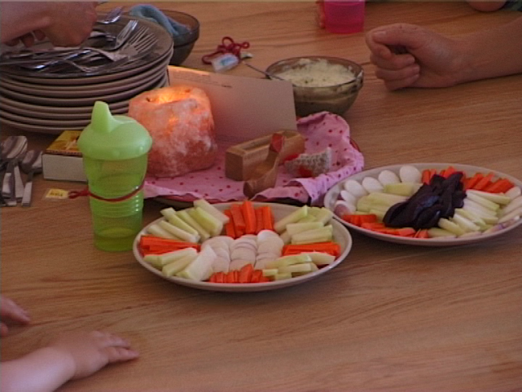
LE CONCEPT QUALITATIF
Des espaces soignés, un souci de la beauté
La beauté du cadre et le soin apporté aux choses et aux espaces sont une nourriture pour l’âme enfantine. Le jeune enfant est très réceptif à la noblesse des sentiments cultivés.
Nous y prêtons un attention particulière.

Slide 24
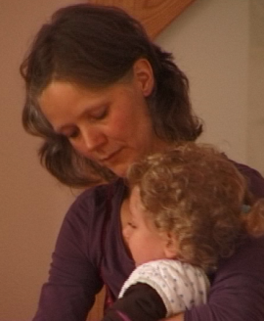
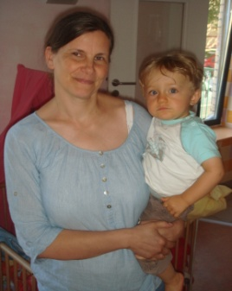
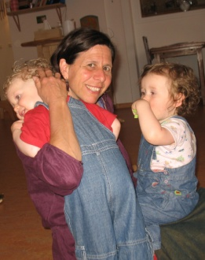
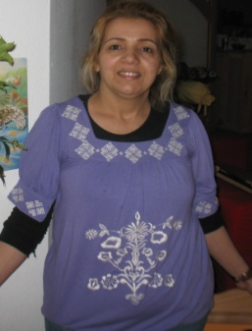
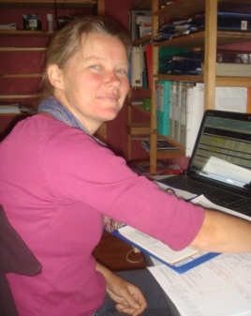
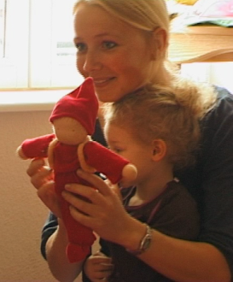
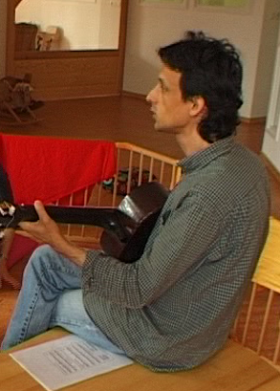
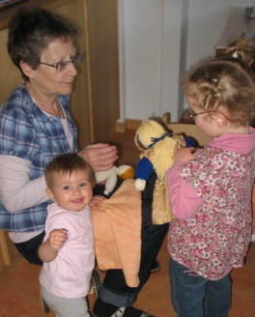
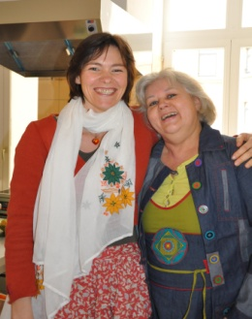
ÉQUIPE PÉDAGOGIQUE
Une équipe pluri-disciplinaire
Un projet porté par une équipe éducative de onze professionnels de la petite enfance
Trois éducatrice de Jeunes enfants
Une cuisinière
Une fée du logis
Quatre animatrices de jeunes enfants
Une infirmière
Un médecin de structure vacataire
Un caractère
particulier au
« Jardin des Petits » : un fonctionnement intégralement en mode collégial
L’équipe fonctionne en mode collégial : toutes les décisions de la crèche concernant la stratégie, l’organisation et la gestion sont prises en mode collégial au sein de l’équipe.

Slide 25
STRUCTURE PORTEUSE
L’association Prim’enfance
Une crèche privée associative sans but lucratif
Le Jardin des Petits gérée par l’Association Prim’enfance.
Créée en 2007, l’Association Prim’enfance est née du regroupement d’un professionnelles de la petite enfance et de parents liés à la pédagogie Steiner (mais intéressés par d’autres pédagogies: Pickler, Korzack, etc…), partageant une vision alternative de l’enfant et de l’enfance, souhaitant créer un lieu de vie pour accueillir des enfants dans un espace sain et chaleureux, selon un esprit familial, dans le respect de l’enfant, de son intégrité, de ses besoins, de ses rythmes.
En plus de son activité de gestion de la crèche, l’association a vocation a développer tous types d’activités en lien direct ou indirect avec la prim’enfance, et ayant pour objet de promouvoir une vision alternative de l’enfant et de l’enfance : conférences, soirée, rencontres, actions de sensibilisation et d’information, etc.
Les parents de la crèche sont …
Membres de droit de l’Association Prim’Enfance.
Cordialement invités à participer à toutes les activités de l’association, en particulier aux soirées pédagogiques (présentation de thèmes et échange) au cours desquelles sont invités des intervenants de grande qualité..

Slide 26
INFOS PRATIQUES ET CONTACTS
Nous trouver
Le Jardin des Petits
Eco-crèche inter-entreprise de Colmar
Pôle européen d’activités
(ancienne caserne Rapp reconvertie en Pôle d’activités tertiaires)
9 place du capitaine Dreyfus
68 000 COLMAR
Tél./fax. 03 89 79 20 36
contact@lejardindespetits.fr
www.lejardindespetits.fr
Nous contacter
Service inscription et gestion des plannings enfants
Pour tout renseignement concernant la procédure d’inscription
Eline HERBILLON
Ligne directe : 03 89 22 31 82 (uniquement de 8h30 à 12 h) ou message sur le répondeur
eline.herbillon@lejardindespetits.fr
Demande de dossier d’inscription
de préférence par mail :
inscriptions@lejardindespetits.fr
Pôle administratif
Pour tout renseignement d’ordre administratif concernant les familles inscrites
Caroline BAUMANN
Tél. 03 89 79 20 36
Caroline.baumann@lejardindespetits.fr
Aspects pédagogiques & intégration des enfants en crèche
Maaike HOLDSTOCK
Directrice
Tél. 03 89 79 20 36
Maaike.holdstock@lejardindespetits.fr
Horaires d’ouverture :
Du lundi au vendredi
de 7h30 à 18h30
Fermeture annuelle :
3 semaines en juillet - Août
1 semaine entre Noël et Nouvel-An
1 semaine au printemps
Interlocuteur entreprise
Jean-Michel HERBILLON
Tél. 06 83 18 56 27
jherbillon@lejardindespetits.fr

Slide 27
EN SAVOIR PLUS ?
Retrouvez nous en vidéo sur notre site internet
Vidéos disponibles :
Une crèche interentreprises
Une journée au Jardin des petits
L’attention portée à l’enfant
A l’écoute des sens
A l’écoute des émotions
Le respect des rythmes
Ce que les parents nous disent
Saveurs bio au Jardin des petits
www.lejardindespetits.fr

Slide 28
Un projet soutenu par :
La Caisse d’Allocations Familiales du Haut-Rhin
La ville de Colmar
Le département
du Haut-Rhin
La Mutualité Sociale
Agricole du Haut-Rhin
Alsace active
La Société financière de la NEF

